Slide 1
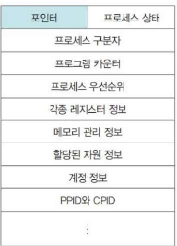
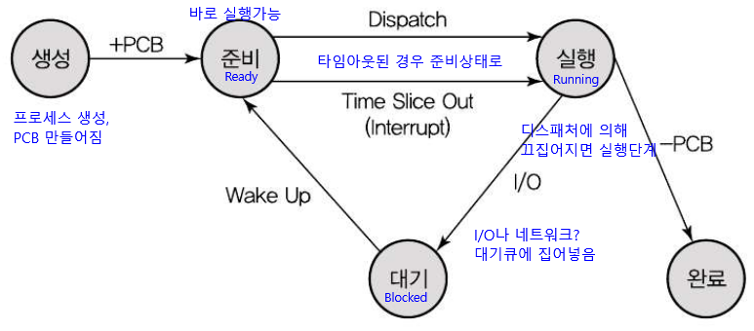
Process
멀티프로세싱/멀티 프로그래밍
멀티프로세서 : 여러 프로세서(CPU 코어)가진 시스템, 코어들이 작업 나눠 수행 = 멀티프로세싱 ; 멀티프로그래밍 : 1개의 프로세서 -> 여러 프로그램이 시간을 나눠 사용
배치작업(batch processing) : 한 PS가 종료 기다림 -> 다음 PS 수행 시분할(Time-sharing) : 각 PS가 일정 시간 할당. 시간X? -> 다음 PS
프로세서(CPU), 프로세스
프로세서 : 실제로 프로그램이 실행되는 HW장치; MEM->CPU여만 실행 O
프로세스 : HDD->MEM으로 프로그램 올라와 실행O상태. CPU는 PS중 1개만 처리O
프로세스 리스트 : OS -> 링크드 리스트로 PS 목록 작성;
프로세스 구성 요소 : 1) 프로그램 코드 영역 : 작성한 실제 프로그램 코드가 위치; 2) 데이터 영역 : 프로그램 수행에 필요한 데이터 3) 스택 영역 : 함수호출시 반환, 매개/지역 변수 저장; 함수호출시 스택이 쌓이고 종료시 스택에서 제거 4) 컨덱스트 : CPU가 PS 실행시 필요한 모든 정보(CPU 내 레지스터값 등); PS 중단 후 복원시 사용(시분할은 필수)
컨텍스트 스위치, 디스패처, 프로그램카운터(PC)
컨텍스트 스위치 : CPU가 실행중 PS의 상태(컨덱스트)를 PCB 저장 -> 다음 PS의 이전상태를 PCB에서 로드
디스패처 : 여러 Ready 상태의 PS중 CPU에 할당할 PS를 선택해 Execute 상태로 전환
원리 : (DP)Pc값 변경 -> CPU가 실행할 PS 위치 지정. -> CPU는 DP가 PC값에 넣어주는 주소에서 가져와 실행. Ex) A:500, B:800, (DP->A?) -> PC=500, A 실행
PC : CPU내 레지스터, 다음 실행할 PS의 메모리 주소 저장. 실행 PS만 execution, 나머지는 Ready
PCB(process control block)
정의 : OS가 PS를 제어/관리에 필요한 모든 정보를 담은 자료구조. PS 생성 때 마다 고유 PCB 생성. PS종료? -> PCB X. 같은 프로그램 여러번? -> 각기 다른 PCB
내용 : PID, State, Priority, PC값, memory pointer(PS 사용중인 메모리 영역 정보), context(내부 레지값), 계정정보, 할당 자원, PPID/CPID, 포인터
프로세스 상태
Creation : HDD->MEM으로 로드, PS 생성 Ready : PS -> CPU 할당 대기. 언제든 실행O. but, 다른 PS가 CPU 사용중. PD가 Ready의 PS중 하나 선택 -> CPU 할당 Execution(또는 Run) : 현재 PS 실행중. 싱글 코어? -> 1번에 1개의 PS만 Blocked(또는 waiting) : PS가 I/O 등 특정 이벤트를 기다림. 작업이 끝나면 HW에서 OS에 인터럽트 -> PS를 wake-up. 다시 Ready로; Termination : PS 실행 끝. PCB 삭제 Pause : MEM부족, HDD로 보냄.; Suspended : MEM->HDD로 쫒겨남
Ready queue : 모든 Ready->Ready Queue; 단, 모든 Queue가 FIFO는X

Slide 2
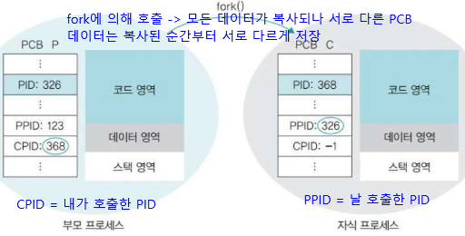
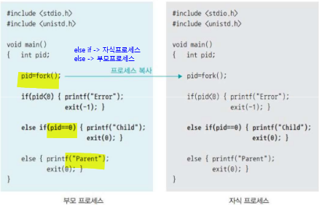
Process(계속) / Memory system
Fork(), Exec()
Fork : 기존 PS 복사, 동일 새 PS(자식 PS) 생성 system call. 호출PS?->부모 PS
PPS의 PCB 내용 복제. 단, 고유PID (CPID) 장점 : 추가작업X->자원 상속O
Exec() : 같은 프로그램 코드 but, 새 코드로 자식 PS.
자식PS가 부모PS와 다른 작업 수행? -> 새 프로그램으로 교체
멀티프로세싱과 멀티스레드
프로세스 : 가장 작은 실행 단위(OS입장). 독립적 메모리 공간 O 스레드(thread) : 한PS 내에서 동시에 여러 작업 수행하는 더 작은 단위(CPU입장)
원리 : (멀티프로세싱) fork로 새PS -> 모든 자원 복사. 독립적 메모리, 타PS영향X (멀티스레드) : 동일 PCB에서 각 스레드별. 단, stack, 레지는 스레드별 독립적
멀티스레드 장점 : 코드/전역데이터 -> 메모리 낭비↓, 멀티코어에서 성능 ↑
단점 : 오류전파 : 공유메모리 -> 한 스레드 오류? -> 모든 스레드 영향 전파. 종료
메모리 시스템
정의 : CPU가 직접 접근해 사용하는 주기억장치(물리적으론 DRAM)
메모리 주소 체계 : 0번지부터 시작, 1바이트(8비트)씩 증가. 0->8->16 ...번지
메모리 보호 : 운영체제+사용자 영역; 사용자가 OS 영역 침범X -> MMU로 HW적으로 경계선(ex : 0~100 번지는 OS)을 기준으로 접근 방지. OS에서 먼곳? -> 충돌↓
절대주소 : 메모리의 물리적 주소, 상대주소(offset) : 기준에서 얼만큼?
메모리 할당 방식 : 메모리 어떻게 할당?
1) 고정분할 : 메모리 일정 크기(20kb 등)으로 잘라 하나 할당 -> 연속X일수도 -> 불연속? 수행속도↓, 낭비↑
장점 : 메모리 release후 Relocation, Reallocation 용이. 단점 : internal fragmentation: 요청크기 > 할당블록 크기, 낭비공간O
2) 가변분할 : PS MEM 요청->원하는 크기만큼 잘라 할당
장점 : 내부파편화 X, 메모리 낭비↓, 연속적 -> 수행속도↑ 단점 : external fragmentation : PS 종료, MEM 반환 -> MEM에 여러 작은 빈공간.
해결 : garbage collection : 흩어진 빈 공간 -> 1개의 큰 연속공간.
메모리 할당 알고리즘 : first fit : 처음 본 빈공간, best fit : 가장 size비슷 공간 할당, worst fit : 가장 큰 size -> worst 쓰면 나중에 큰걸 되돌려받음. Best는 낭비 가능성.
Buddy system : 고정+가변 분항 : 전체 MEM을 2^n 단위 분할. 3=2+1KB, 7=4+2+1KB 고정방식 : 나뉜 부분에서 JMP. MMU는 fixed 방식.
Virtual memory : HDD에 임시저장 후 나중에 MEM 사용 -> HDD 크기만큼 MEM 사용O
Swap out/In : HDD에서 MEM에 들이고 내보냄; - CPU-cash 관계와 유사. 스왑=replacement
Thrashing : 메모리가 너무 부족, 계속해서 스왑 인/아웃만 반복 -> 실제 작업보다 스왑만 반복. 성능↓

Slide 3
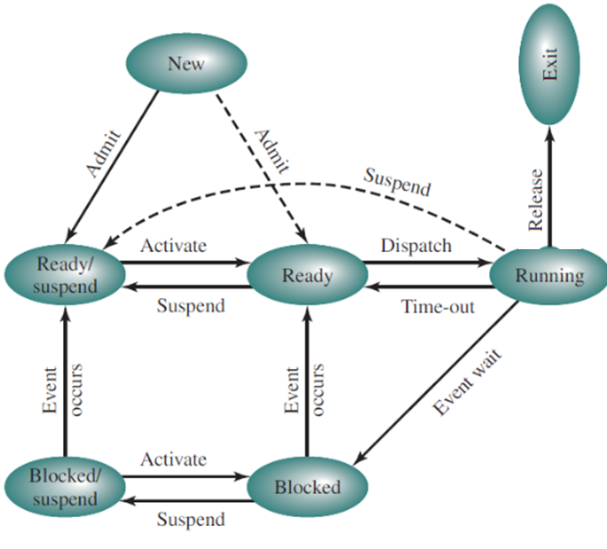
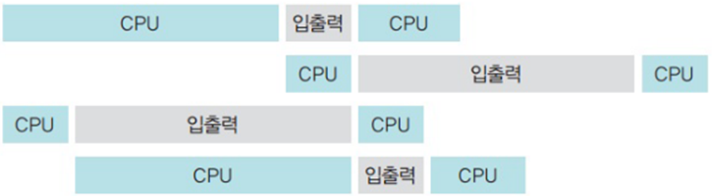
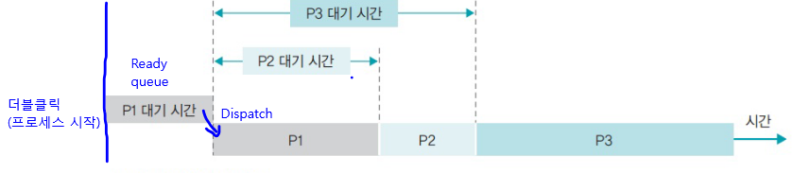
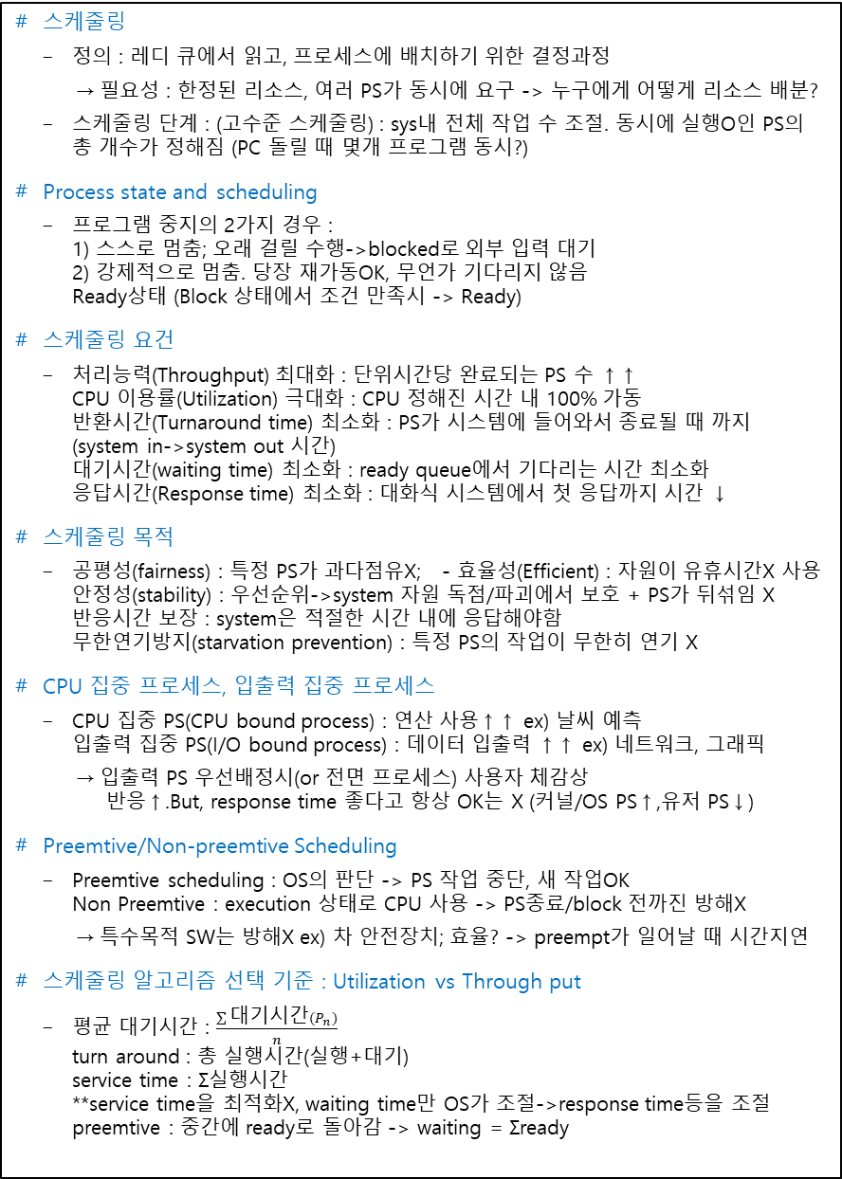
Scheduling
스케줄링
정의 : 레디 큐에서 읽고, 프로세스에 배치하기 위한 결정과정
필요성 : 한정된 리소스, 여러 PS가 동시에 요구 -> 누구에게 어떻게 리소스 배분?
스케줄링 단계 : (고수준 스케줄링) : sys내 전체 작업 수 조절. 동시에 실행O인 PS의 총 개수가 정해짐 (PC 돌릴 때 몇개 프로그램 동시?)
Process state and scheduling
프로그램 중지의 2가지 경우 : 1) 스스로 멈춤; 오래 걸릴 수행->blocked로 외부 입력 대기 2) 강제적으로 멈춤. 당장 재가동OK, 무언가 기다리지 않음 Ready상태 (Block 상태에서 조건 만족시 -> Ready)
스케줄링 요건
처리능력(Throughput) 최대화 : 단위시간당 완료되는 PS 수 ↑↑ CPU 이용률(Utilization) 극대화 : CPU 정해진 시간 내 100% 가동 반환시간(Turnaround time) 최소화 : PS가 시스템에 들어와서 종료될 때 까지 (system in->system out 시간) 대기시간(waiting time) 최소화 : ready queue에서 기다리는 시간 최소화 응답시간(Response time) 최소화 : 대화식 시스템에서 첫 응답까지 시간 ↓
스케줄링 목적
공평성(fairness) : 특정 PS가 과다점유X; - 효율성(Efficient) : 자원이 유휴시간X 사용 안정성(stability) : 우선순위->system 자원 독점/파괴에서 보호 + PS가 뒤섞임 X 반응시간 보장 : system은 적절한 시간 내에 응답해야함 무한연기방지(starvation prevention) : 특정 PS의 작업이 무한히 연기 X
CPU 집중 프로세스, 입출력 집중 프로세스
CPU 집중 PS(CPU bound process) : 연산 사용↑↑ ex) 날씨 예측 입출력 집중 PS(I/O bound process) : 데이터 입출력 ↑↑ ex) 네트워크, 그래픽
입출력 PS 우선배정시(or 전면 프로세스) 사용자 체감상 반응↑.But, response time 좋다고 항상 OK는 X (커널/OS PS↑,유저 PS↓)
Preemtive/Non-preemtive Scheduling
Preemtive scheduling : OS의 판단 -> PS 작업 중단, 새 작업OK Non Preemtive : execution 상태로 CPU 사용 -> PS종료/block 전까진 방해X
특수목적 SW는 방해X ex) 차 안전장치; 효율? -> preempt가 일어날 때 시간지연
스케줄링 알고리즘 선택 기준 : Utilization vs Through put
평균 대기시간 : $\frac{\sum{대기시간(P_{n})}}{n}$ turn around : 총 실행시간(실행+대기) service time : Σ실행시간 **service time을 최적화X, waiting time만 OS가 조절->response time등을 조절 preemtive : 중간에 ready로 돌아감 -> waiting = Σready

Slide 4
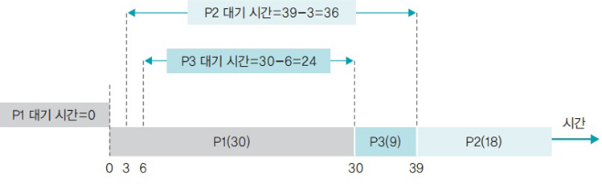
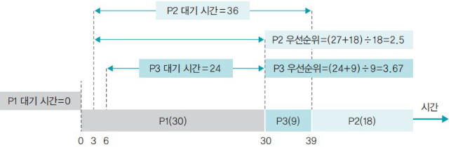
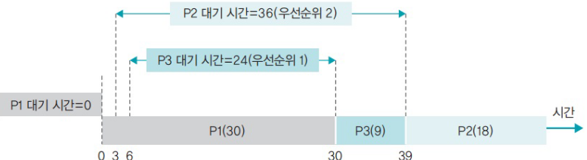
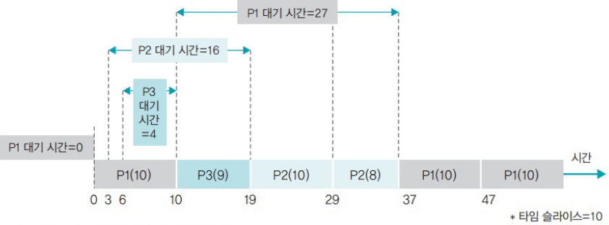
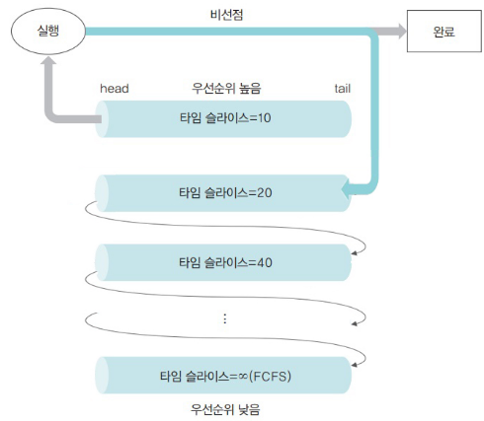
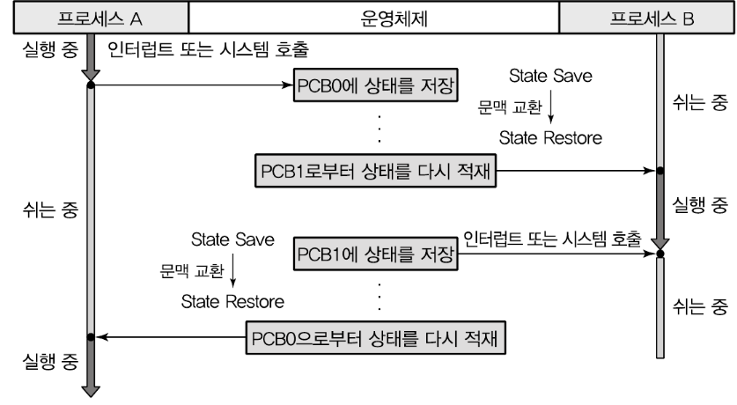
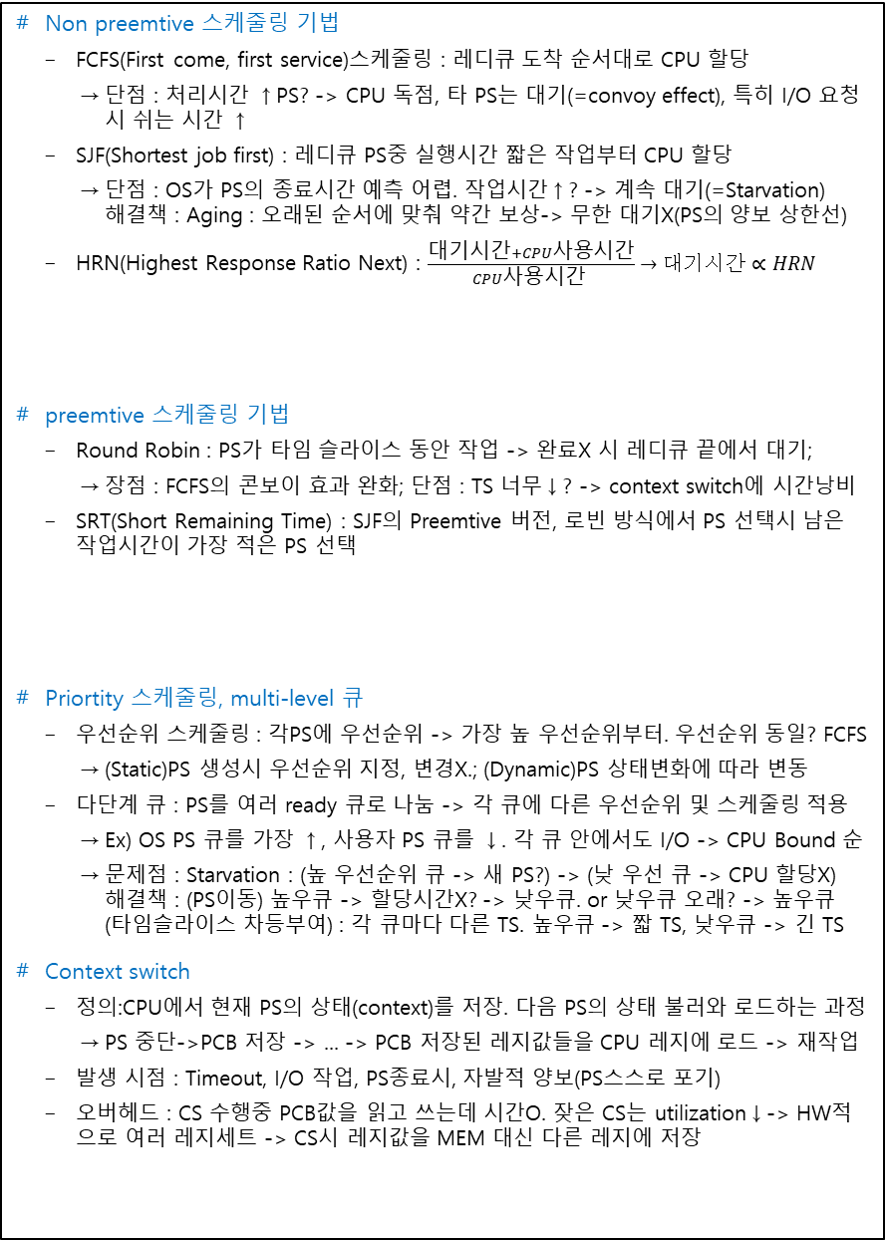
Scheduling(계속)
Non preemtive 스케줄링 기법
FCFS(First come, first service)스케줄링 : 레디큐 도착 순서대로 CPU 할당
단점 : 처리시간 ↑PS? -> CPU 독점, 타 PS는 대기(=convoy effect), 특히 I/O 요청시 쉬는 시간 ↑
SJF(Shortest job first) : 레디큐 PS중 실행시간 짧은 작업부터 CPU 할당
단점 : OS가 PS의 종료시간 예측 어렵. 작업시간↑? -> 계속 대기(=Starvation) 해결책 : Aging : 오래된 순서에 맞춰 약간 보상-> 무한 대기X(PS의 양보 상한선)
HRN(Highest Response Ratio Next) : $\frac{대기시간+CPU사용시간}{CPU사용시간 }→대기시간∝HRN$
preemtive 스케줄링 기법
Round Robin : PS가 타임 슬라이스 동안 작업 -> 완료X 시 레디큐 끝에서 대기;
장점 : FCFS의 콘보이 효과 완화; 단점 : TS 너무↓? -> context switch에 시간낭비
SRT(Short Remaining Time) : SJF의 Preemtive 버전, 로빈 방식에서 PS 선택시 남은 작업시간이 가장 적은 PS 선택
Priortity 스케줄링, multi-level 큐
우선순위 스케줄링 : 각PS에 우선순위 -> 가장 높 우선순위부터. 우선순위 동일? FCFS
(Static)PS 생성시 우선순위 지정, 변경X.; (Dynamic)PS 상태변화에 따라 변동
다단계 큐 : PS를 여러 ready 큐로 나눔 -> 각 큐에 다른 우선순위 및 스케줄링 적용
Ex) OS PS 큐를 가장 ↑, 사용자 PS 큐를 ↓. 각 큐 안에서도 I/O -> CPU Bound 순
문제점 : Starvation : (높 우선순위 큐 -> 새 PS?) -> (낮 우선 큐 -> CPU 할당X) 해결책 : (PS이동) 높우큐 -> 할당시간X? -> 낮우큐. or 낮우큐 오래? -> 높우큐 (타임슬라이스 차등부여) : 각 큐마다 다른 TS. 높우큐 -> 짧 TS, 낮우큐 -> 긴 TS
Context switch
정의:CPU에서 현재 PS의 상태(context)를 저장. 다음 PS의 상태 불러와 로드하는 과정
PS 중단->PCB 저장 -> ... -> PCB 저장된 레지값들을 CPU 레지에 로드 -> 재작업
발생 시점 : Timeout, I/O 작업, PS종료시, 자발적 양보(PS스스로 포기)
오버헤드 : CS 수행중 PCB값을 읽고 쓰는데 시간O. 잦은 CS는 utilization↓-> HW적으로 여러 레지세트 -> CS시 레지값을 MEM 대신 다른 레지에 저장

Slide 5
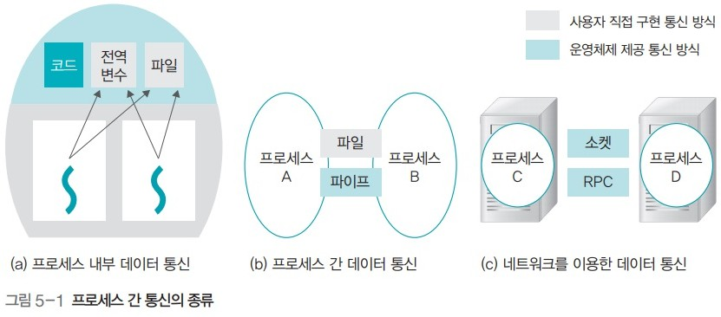
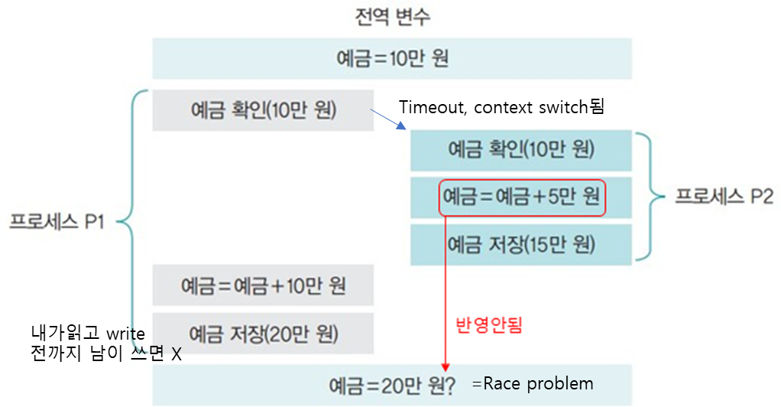
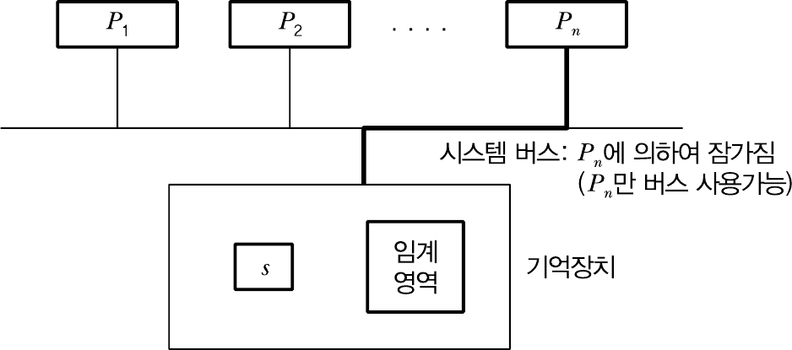
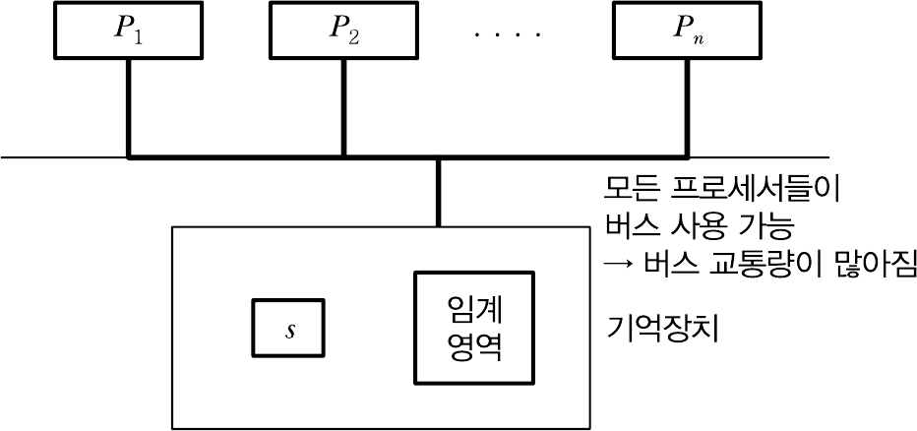
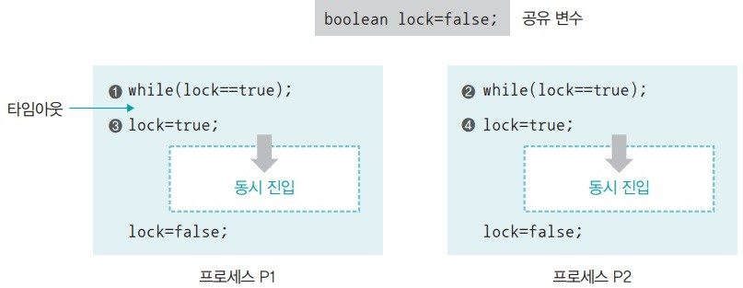
Synchronization
프로세스 동기화 및 통신의 종류
프로세스간 통신의 종류(Inter Process Communication, IPC)
PS 내부 데이터 통신 : 1개의 프로세서 내의 메모리. PS 내에 2개 이상 스레드, 스레드는 전역변수/파일로 통신
PS간 데이터 통신 : OS -> 프로세서간 메모리 공유 X(용이X); 파일(여러 PS 공유O)/파이프(PS간 통신채널, 단방향(양방향은 2개 사용), 동일PPID하) 사용
네트워크를 통한 데이터 통신(RPC) : 소켓사용. Target address가 다른 컴일 필요X
통신 방향에 따른 분류 : 양방향(full duplex, ex : 전화), 반양방향 (half duplex, ex : 무전기), 단방향(unidex)
통신 구현 방식에 따른 분류 : 대기O 통신(blocking) : 데이터 받는 쪽은 도착까지 대기 (동기화O) 대기 X 통신(non-blocking) : 받는 쪽 : 데이터 도착했나? -> 직접 확인 (동기화X)
프로세스 동기화
어떤 지점에서 서로 시행 시점을 맞추는 것. Mutual exclusive : 공유자원 사용시 다른 PS가 사용X 하게 배제(1개의 PS만 공유자원 사용토록)
필요성 : Race condition 해소 : 2개 PS가 common resource 사용시 자원의 적절한 할당, critical section(프로그램 중 공유 자원을 접근하는 특정 부분, 1개의 PS만 OK)에 대한 mutual exclusive 보장
공유자원의 접근
공유자원 : 공공이용 -> 누가 언제 data 읽고 쓰는지에 따라 결과 상이 -> 경쟁조건
임계구역 : 구역내에선 PS들이 동시 작업X(1번에 1개만)
임계구역 구현방법
해결조건 : 1) Mutual exclusive : (한 PS -> 임계)? -> 다른 PS ->임계X 2) bounded wating : PS -> 무한 대기 X(무한 임계X) 3) progress flexibility : 한 PS -> 다른 PS의 진행방해X
Bus Locking 방식 : HW적으로 내부 시스템 버스 통로를 1개로 제한, 한 Pn 사용시 나머지는 아무것도 X
Spin-lock 방식 : lock 변수 검사 -> 허가된 경우 OK
전역변수로 임계구역 해결조건 고려한 코드
Spin lock 방식; P1 : time out 지점에서 context switch -> P2 진행(3과 4에서 둘다 임계구역 진입) = Mutual exclusive 위배

Slide 6
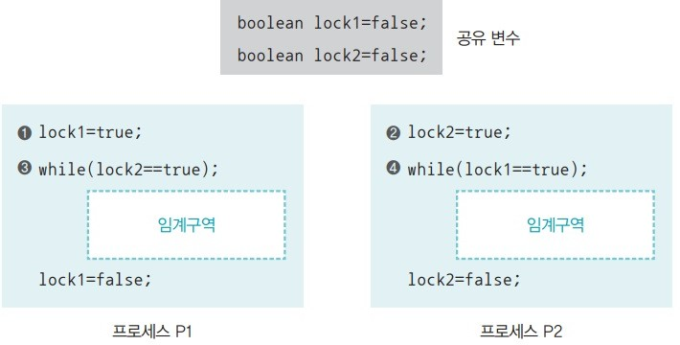
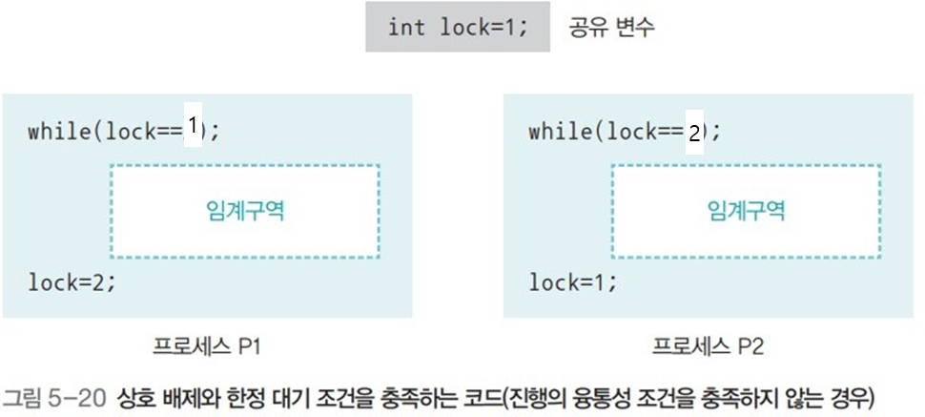
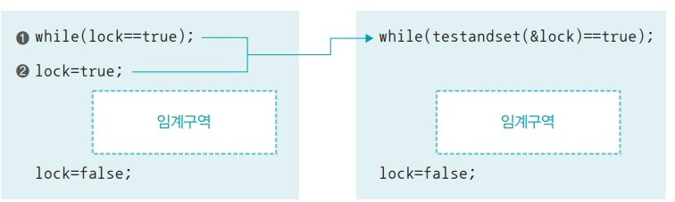
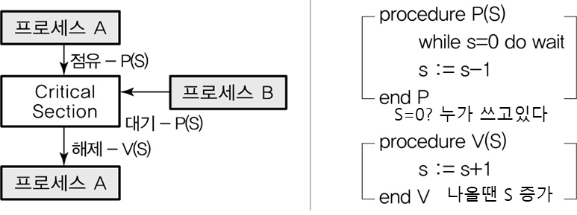
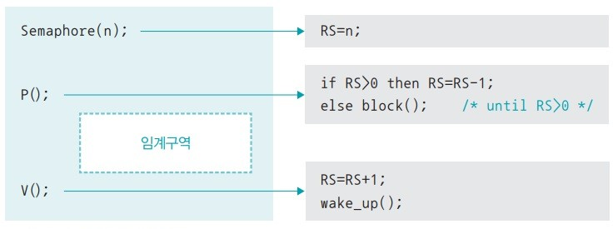
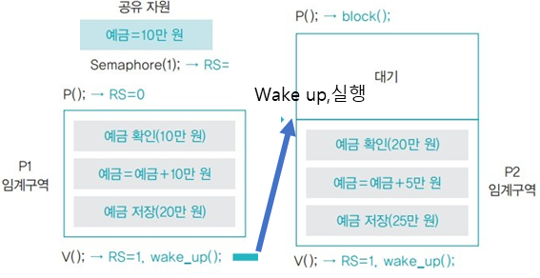
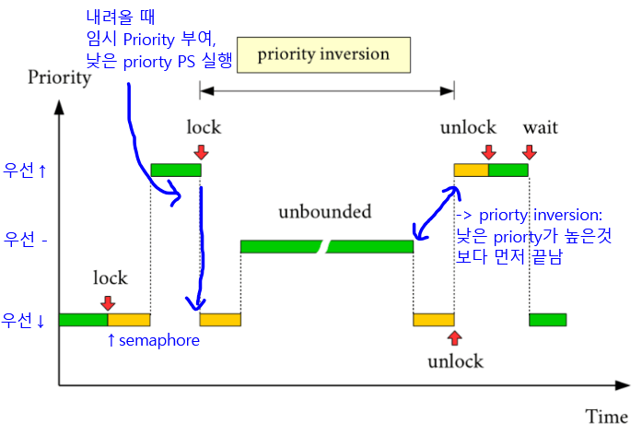
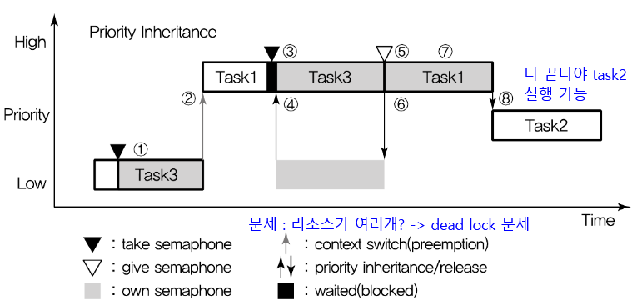
Synchronization(계속)
임계구역 해결조건을 고려한 코드 (계속)
Mutual exclusive 충족 코드 : P1이 (1) 이후 타임아웃 -> P2로 context switch -> P2가 (2) 이후 time out, context switch ->(3)을 실행하려 하지만 lock2 = true, 진행X, (4)를 실행하려 하지만 lock1 = ture, 진행X
Mutual exclusive, Bounded wait 다 충족 : 결정적 문제? Lock=1 -> 왼, Lock =2 -> 오른; if lock=2, P2가 실행되지 않는 한 P1은 1번만 실행 -> 한 PS가 다른PS 방해(progress flexibility 위배)
임계구역 문제의 HW적 해결 : testandset() 으로 HW의 지원 -> while(lock=ture) 와 lock=true를 동시 실행 (testandset() : 메모리를 읽고 1로 세트)
Semaphore
Semaphore(n) -> n=k이면 k개의 PS가 CS 진입 P() : CS 진입 알림, V() : CS 나감 알림 -> OS가 하는 system call : CS에 들어가고 나가는 동안 OS는 context switch X
Semaphore 내부 코드 : Semaphore() : RS=n으로 초기화, RS는 가용 자원수
Semapore -> P()? -> waitQueue로 진입 V()를 호출해야 ready로 진입
잘못된 용례 : p()->p() : 세마포 대기 무한루프 v()->P() : ME 보장X, CS 보호X -> 반드시 P()->V() 순으로 작성
Monitor 방식
Semaphore X, os가 CS을 스스로 설정(공유 자원 을 OS에 걸쳐 사용 -> 더 안전; 단, 속도 ↓)
Priority Inversion
Priorty가 CS에 들어감 -> priorty가 높은 PS가 대기; 낮은 PS가 빨리끝내서 높은걸 쓰게 해주는게 중요
해결책 : priority inheritance

Slide 7
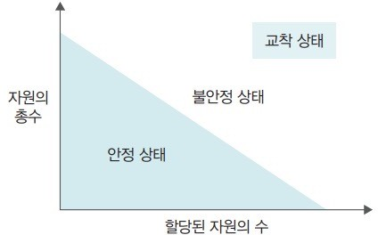
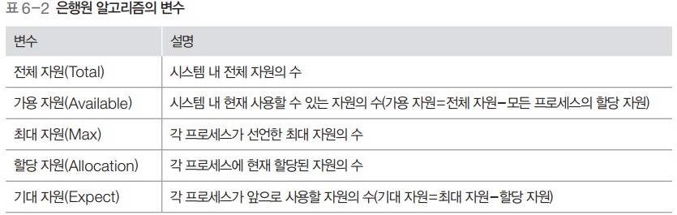
Dead lock
교착상태의 정의
2개 이상 PS가 다른 PS의 작업이 끝나기만 기다림, 작업진행X
Starvation과 차이점 : OS가 잘못된 정책, 작업이 지연; dead lock은 진행 X
교착상태의 발생과 원인
발생 : 공유변수(spin lock 등), DB같은 응용 SW(네트워크 사용시;DB 일관성? -> 잠금)
원인(4가지를 모두 만족해야 dead lock 발생)
Mutual exclusion : Critical session 이유
Hold and wait : 자원을 점유중 -> 다른PS의 점유된 자원을 얻기 위해 대기중
Nonpreemption : 자원을 선점할수 없음
Circular wait : P1->P2-> ... Pn->P1의 순서로 점유한 자원 대기중
교착상태의 해결 (3조건 모두 OS가 가능해야함)
Prevention : dead lock 4조건이 발생하지 않도록
Avoidance : dead lock 발생할 가능성이 있지만 자원 신중 할당 -> sys 안전상태로
Detection & recovery : dead lock 발생 허용. But, 교착상태가 있는지 검사(detection), 발생했다면 sys를 교착상태 이전으로 복구(recovery)
Dead lock Prevention (다음중 최소 1개 이상 부정)
Mutual exclusive부정 : 모든 자원 공유 가능하게 -> 모두 만족할 충분한 자원? 불가능
Hold and wait 부정: PS가 자원을 하나라도 점유시 자원 요청X. OS는 전부할당 아니면 주지 않음 -> 필요 리소스 모두 가져갈 수 있을 때 -> starvation : (리소스 많이 필? -> 오랫동안 지연됨) + 내가 사용할 리소스 예측 -> 쉽지X
Nonpreemtion 부정 : 점유자원을 뺏어올 수 있도록(preemptive) 단 어떤 자원은 선점 자체가 불가능 ex) 프린터
Circular wait 부정 : 모든 요청을 graph -> circular가 생김?, 있다면 회피 가능? (PS 추가/제거 시 일일이 검사 -> 고비용) + 리소스마다 priority 정함, 자원 할당 시 낮은 것부터 차례로 -> 유연성↓
Dead lock Avoidance
교착상태 발상 가능성 O. but, 교착상태가 발생하지 않는 safe state에 머무르도록 자원 할당 동적 제어.
현재 자원할당 상태와 각PS의 최대 자원요구량을 알고있음 -> 어느정도 자원이 남았을 때 안정상태를 OS가 최대한 확보하겠다
은행원 알고리즘 : PS에 할당을 할 때, 현재 가용자원과 최대 요구량, 현재 할당량을 고려. 할당 이후에도 PS를 마치고 종료될 수 있는지 판단해 할당 여부 결정
T = All - Ava, E = M - All 이 성립

Slide 8
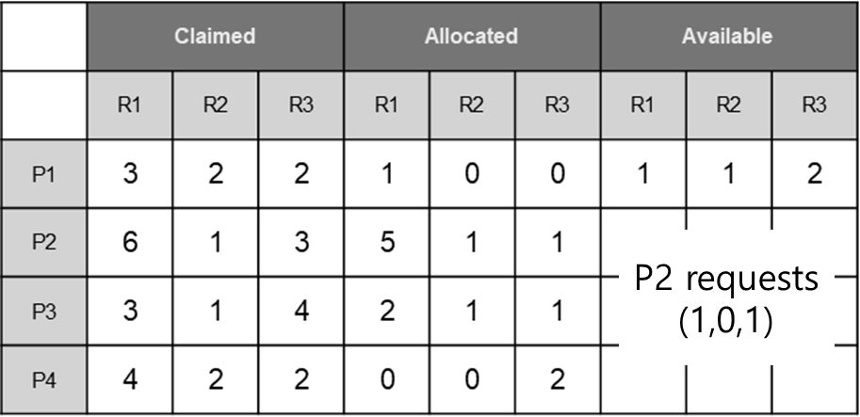
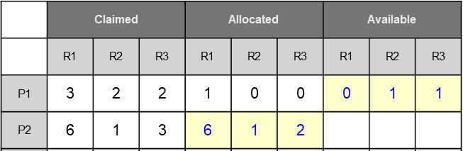
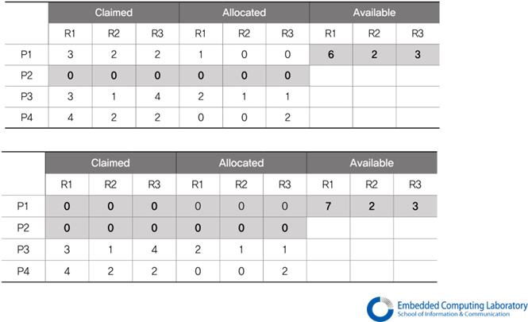
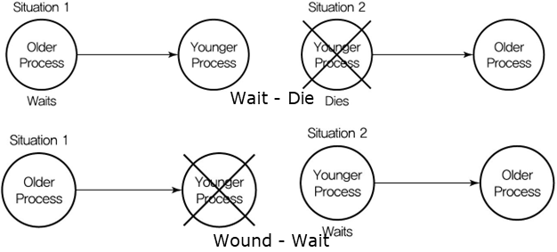
Dead lock(계속)
Avoidance - 은행원 알고리즘(계속)
초기상태가 있을 때, 여기서 P2가 (1,0,1) 만큼 리소스 요구 ->(1,1,2)가 남아있으므로 배정 O. but, (0,1,1)배정했을 때 Dead lock 가능성 있나?
Dead lock avoidance면 고민. (0,1,1) P3 배정시 p4가 안끝남 -> hold & wait; 마찬가지로 P4도 끝나지 않는다.-> P2에 (0,1,1) 배정? 끝날수 있다 -> accept를 해도 dead lock 회피 O
P2는 accept Ok, P1,P3,P4의 경우? -> p1을 accept -> 현재 상황에선 4가지 조건 모두 O. but, P1~P4중 잘 따져서 dead lock 없이 할당 OK. 단, 원체 불능인 것도 O
Dead lock detection & recovery
Detection : dead lock이 발생했나?(=PS가 일정 기간동안 멈췄나? Or 자원할당 그래프에 circular?)
Recovery : 교착상태 -> sys를 dead lock에서 벗어나도록(dead lock 유발한 sys 강종)
PS 강종 방법 : 1) dead lock과 관련된 모든 PS 동시 종료 -> 비효율적. 2) dead lock과 관련된 PS중 순차적으로 종료
우선순위 낮 PS 종료 -> 작업시간 짧 PS 종료 -> 자원 많이 사용 PS 종료
PS 종료전략(avoidance) : wait-die wound-wait 전략
Older PS : 수행시간 ↑, → : 리소스 요청 두 경우 모두 O가 먼저 끝나도록 배려
Wait-die : O->Y : O가 wait, Y->O : Y가 스스로 die
Wound-wait : O->Y : Y를 죽임, Y->O : Y가 wait

Slide 9
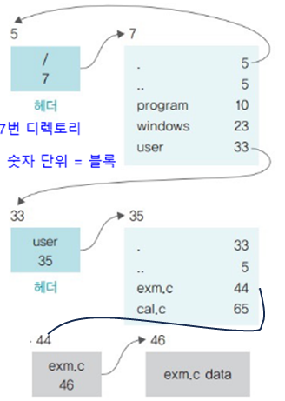
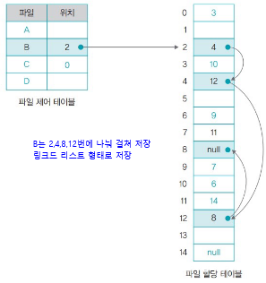
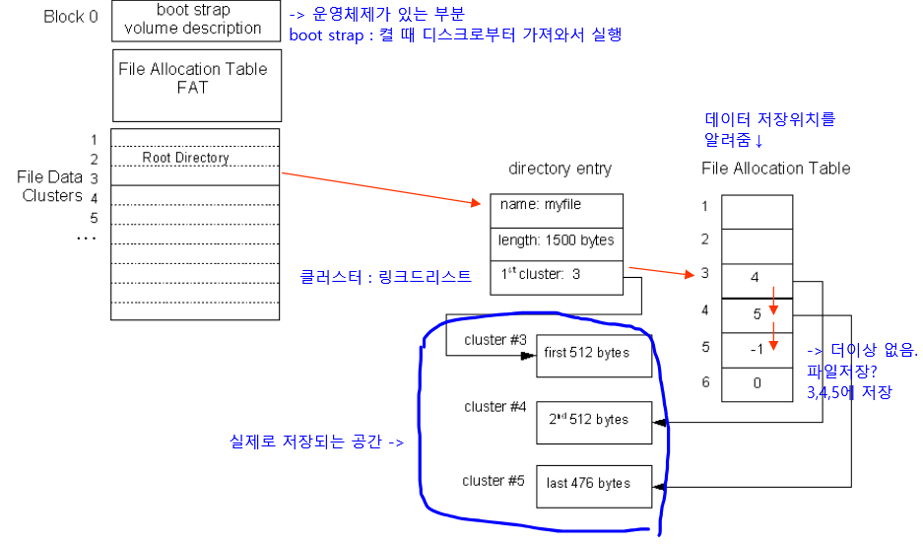
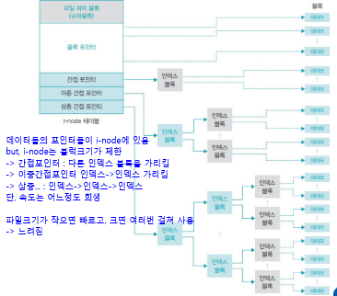
I/O, File system
I/O 장치 : CPU,MEM 제외 모든 장치
빠른(GPU) vs 느린(키보드,마우스) -> (빠른 <(방해)- 느린), 속도↓ -> IO컨트롤러
디스크(HDD) : 알루미늄판 2개, 헤드가 위아래 하나. 얇은 틈 -> 자기장
(트랙) 데이터 동심원으로 저장. 트랙의 작은조각? -> 섹터; 헤드 움직 -> 시간↑. 데이터 한 방향으로 읽히도록.
RAID : 여러 디스크를 묶어서 사용 -> (디스크고장? -> 복구O/계속 사용O)
디스크 장치 관리
파티션 : HDD를 논리적으로 분할, 각파티션은 별도의 HDD 취급 마운트: 여러 파티션을 1개로 통합; 블록 : OS가 디스크에 파일을 읽고 쓰는 기본 단위. 1개/여러개의 섹터 -> 한 블록 구성, HDD에 1바이트씩 읽고 쓰기X. 무조건 블럭 단위.
포메팅 : (느린 포메팅) 데이터를 실제로 지움(파일시스템O, 디스크 표면초기화). (빠른 포메팅) : 실제 데이터 지움X. 파일이 어디에 저장? = 파일 테이블만 지움
조각모음 : 파일블록들을 모아 1열로 연속적으로 저장. HDD->성능↑
파일 테이블 : 파일들이 어느 위치(블록)에 저장됐는지 정보 나타냄
파일들이 사용하는 블록 번호, 순서 기록. 순서X? -> 내용 섞임
디렉터리 : 파일을 분류/정리 위한 논리적 계층구조;
루트 디렉터리 : 최상위에 있는 디렉터리
디렉터리 파일 : 디렉터리 또한 파일처럼 특정 블록에 저장. 그 블록 엔 파일/하위 디렉터리 저장됨.
파일시스템(= OS가 디스크에 파일을 어떻게 저장? 관리?) 종류
FAT(File Allocation Table) : 윈도우즈 파일 시스템; 파일이 어느 블록에 있는지 알려줌
디스크 -> Bootstrap(OS)+FAT(파일할당)+데이터영역 FAT : 각 파일이 어떤 블록 저장? -> 링크드 리스트 형태
I-node(index node) : 리눅스/맥OS; 각 파일/디렉터리에 고유 i-node 할당. 메타데이터 + 블록위치의 포인터 저장
간접포인터 : i-node 크기 제한, 모든 포인터 지시 X경우

